Slide 1



年度人物介紹
郭守敬
國史教育中心（香港）
Centre of National History Education ( Hong Kong )
贊助：

Slide 2
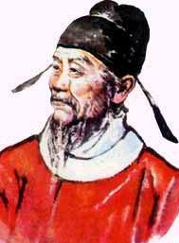
郭守敬何許人也？
A ： 哲學家
B ： 科學家
C ： 歷史學家
D ： 守城專家

Slide 3
郭守敬人物小檔案
姓名：郭守敬，字若思
祖籍：順德邢州人（今河北開陽）
出生年份：元太宗三年（西歷1231年）
所屬朝代：元朝
享年86歲 （1231-1316）
學歷：邢州紫金山某神秘學府畢業
好友：劉秉忠，張易，張文謙，王恂，（合稱紫金山五傑）

Slide 4
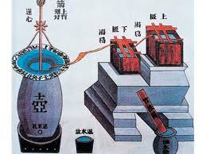
郭守敬的幼年時期
郭守敬的祖父郭榮，為當地有名的數學家、天文學家和水利專家
郭守敬自幼便隨祖父學習各類技藝，並表現出驚人的天賦
他曾根據蓮花刻漏圖的圖紙描繪，便能理解並分析其運作原理
蓮花刻漏
(古人以水計時的工具）

Slide 5

仕途
都水監
都水少監
太史令
（開辟大運河）
河渠使
副河渠使
（編制新曆）
一介布衣
（修復西夏水渠）
（謹見忽必烈）

Slide 6
古人評價
其徒弟齊履謙稱讚他「生有異操，不為嬉戲事」。
史書稱其「不可及者有三，一曰水利之學，二曰曆數之學，三曰儀象制度之學」，即是說他在水利工程，天文曆法以及儀象制度這三方面的領域都是後人難以企及的。
德國傳教士湯若望稱其為「中國的弟谷」*（弟谷為歐洲著名天文學家）

Slide 7
現代紀念形式
河北省刑台市將其中一條主要街道命名為「守敬路」
小行星2012以郭守敬的名字命名
1981年，國際天文學會將月球上一座環形山命名為「郭守敬環形山」
2010年，LAMOST望遠鏡被正式冠名為「郭守敬望遠鏡」
LAMOST望遠鏡
（又名郭守敬望遠鏡）

Slide 8
郭守敬詳細生平事績介紹
獲元世祖賞識
水利工程貢獻
天文學貢獻
晚年生涯

Slide 9
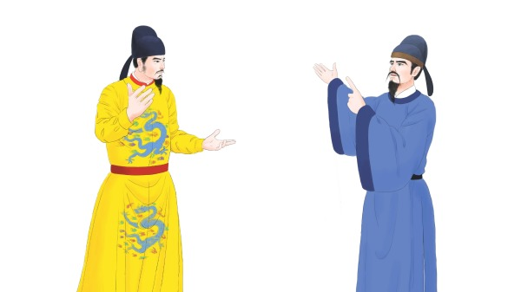
走進歷史的第一步：謹見元世祖
公元1262年，元世祖召劉秉忠入京諮以政事
劉秉忠攜同郭守敬共同進京面聖，並向忽必烈推薦郭守敬
郭守敬向元世祖提出六條分別涉及邢州流域，中都等地的水利建議
他更預言元朝遷都大都後將會面臨開發和調配水資源的問題
元世組十分賞識郭守敬，即場任命其為「提舉諸路河渠」，負責整修及管理各地河渠。

Slide 10
水利工程貢獻
郭守敬

Slide 11
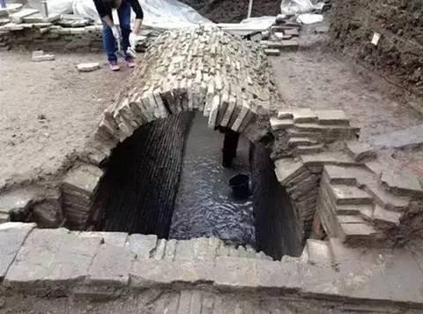
鋒芒初露：西夏修渠篇
郭守敬上任後的第一個工作，就是修繕地處西夏地區的眾多荒廢水渠
西夏地區幾乎所有的水渠都已汙塞，無法發揮引水的作用
郭守敬發現寧夏兩大幹渠的淤廢對地方民生的影響最大，決心從這兩條渠入手，使寧夏農業復蘇

Slide 12
西夏修渠
郭守敬研究後，提出「固舊圖新」的做法
他命人疏通舊渠，又命開挖新渠，雙管齊下
由於西夏地區雨量極不穩定，供水的穩定性也成為非常嚴峻的問題
有見及此，郭守敬提出了建立水閘，築起水垻的構思，以水量過多時「泄水」及水源稀缺時「節水」的做法鞏固供水的穩定性
這就是水壩構思的由來

Slide 13
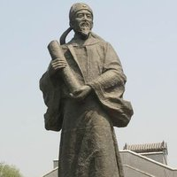
西夏修渠
在郭守敬的指揮下，寧夏區合計二千六百余里的水渠，
僅在兩年內便逐漸發揮作用
兩年內，西夏區農業便開始復蘇，居民紛紛遷回舊居務農
郭守敬完成任務回京覆命時，西夏區已是一片繁榮
寧夏百姓為了紀念他，為他建立了一個祠堂
時至今天，寧夏唐萊公園仍有一尊郭守敬像
郭守敬像

Slide 14
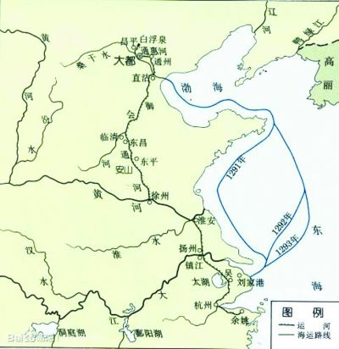
北京的前身：大都治水篇（背景資料）
元軍攻陷南宋後，忽必烈遷都至大都管治中原
古代陸運技術遠落後於水運，只有船隻能到達的城鎮才擁有高速發展的資本
但是，大都附近沒有大型河流，不能為城鎮提供源源不絕的水源，以及航運交通
商船的貨物若要進京，需在通州卸貨後，改用陸運送入京，非常不方便

Slide 15
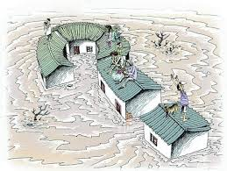
大都治水篇
金朝年間，統治者曾下令開挖通州至京都的運河，試圖接駁通州港口以及通往南方富庶地區的商船航道。
時人從京都西部的渾河引水東下灌水進運河
然渾河河水渾濁，運河常淤塞，商船難以正常航行
後來有一次發大水，運河河水泛濫，竟將京都淹沒
最終金朝統治者只得填堵運河棄置

Slide 16
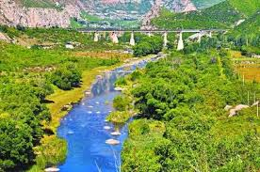
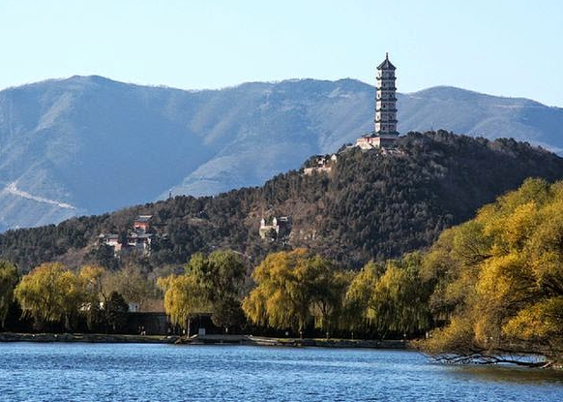
大都治水篇
郭守敬到任後，認為引永定河之水灌河不可取
他改為引玉泉山的清泉之水至通州，因玉泉山清泉清澈而少泥沙
然而，清泉的水不夠多
連通京都的大運河，必須提供能讓大型商船行駛的高水流量
在有限的供水下，運河的漕運量完全不能滿足需求
永定河
玉泉山

Slide 17
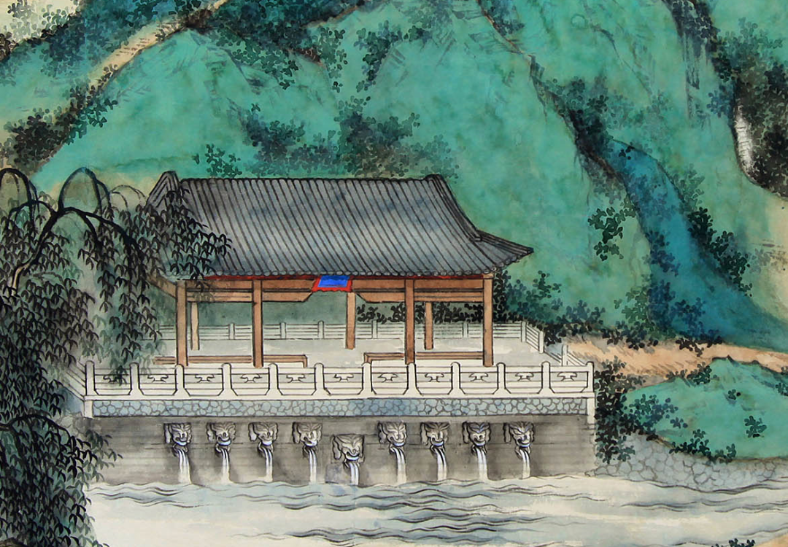
大都治水篇
郭守敬於是按照在西夏治水時的方法依靠水壩的功效來解決發大水的問題，最後依然失敗。
經過多次碰壁，郭守敬下定決心，遍尋大都附近地形， 找尋能滿足需求的水源
皇天不負有心人，他終於在大都以北找到了白浮泉——一個水量充沛，水質清澈的泉眼
白浮泉

Slide 18
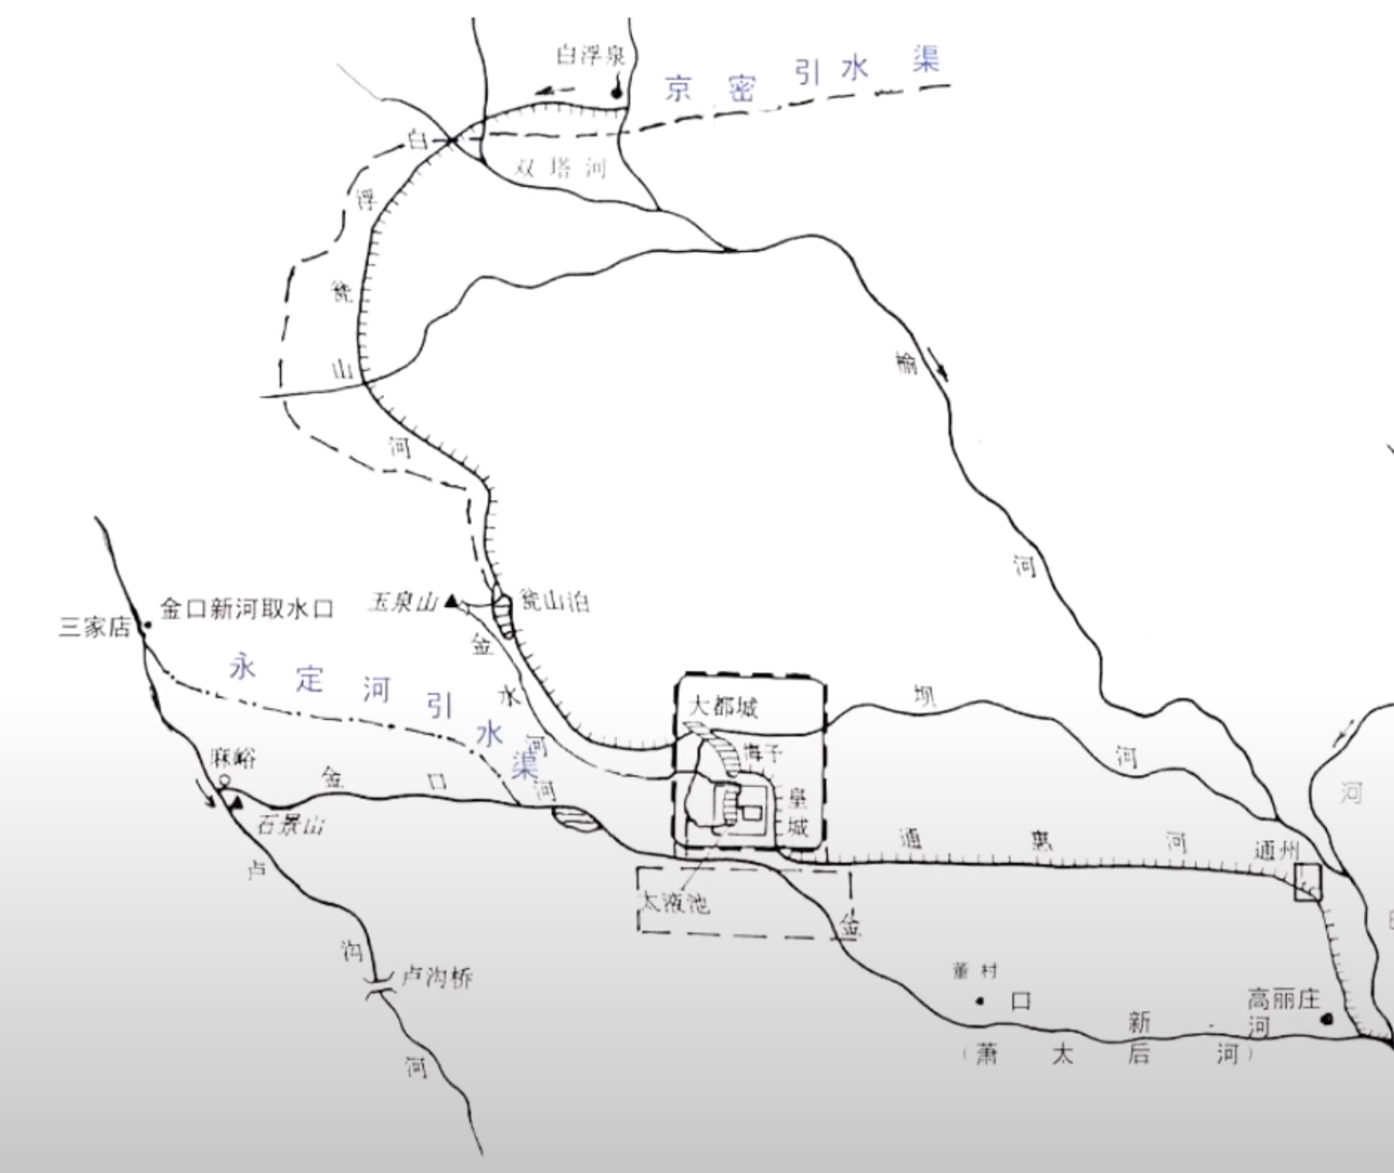
大都治水篇
郭守敬向西南方引水，借道河谷西南部取道大都，中途甚至能匯合西山群其他泉水，提供更多水源
最後將匯合成的水流引向大都，為大都運河的建設提供充足的條件
兩大河谷
所在地

Slide 19
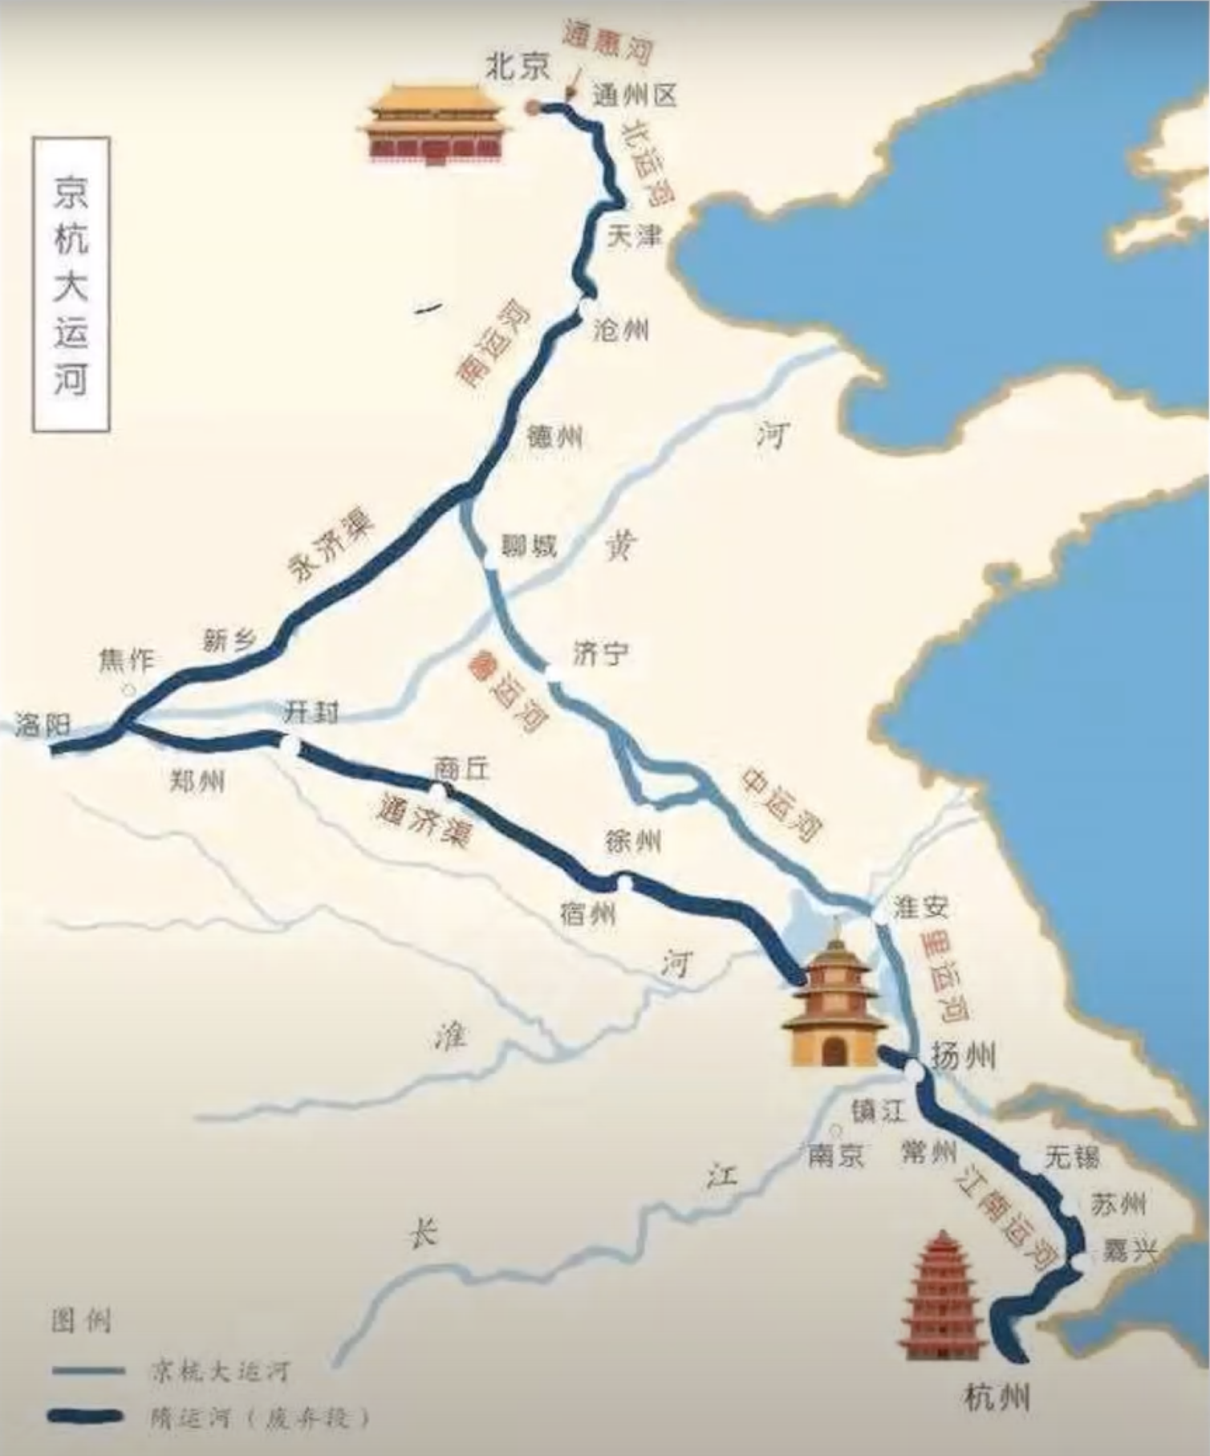
大都治水篇
在郭守敬的指揮下，運河工程僅一年半內便正式峻工，名為「通惠河」
通惠河不但解決了大都的水源及漕運問題，更打通了中國南北的航運通道
元朝之後的朝代均極度依賴通惠河維繫北京城的糧食和物資供應
元朝以前，此線以北並無運河
商船需從海路入京

Slide 20

天文學貢獻

Slide 21
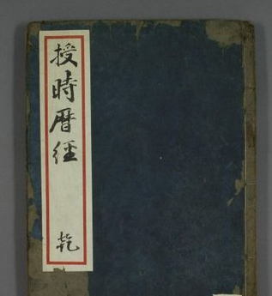
授時曆的編制
元世祖遷都建立元朝後，發現舊曆誤差嚴重，對農業造成影響
1276年元世祖宣佈改制新曆，任命張文謙負責此事，張文謙找來郭守敬和王恂等人協助
郭守敬花了四年以上的時間為編制新曆作準備
期間他提出了「曆之本在於測驗，而測驗之器莫先於儀錶」的著名理論

Slide 22
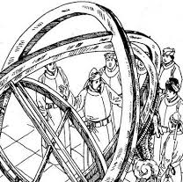
授時曆的準備—儀器篇
他針對宋朝遺留下來的天文儀器進行大量改良工作
  改良宋朝的「渾儀」為更簡單和精准的「簡儀」
  創造「仰儀」，利用針孔成象原理觀察太陽的球面日晷
  改良宋朝的「圭表」，更準確地測理日影以及不同地區，季節的長度
  創造世界上首個水動計時裝置——七寶燈漏（又稱大明殿燈漏）

Slide 23
宋代渾儀
元代圭錶
元代仰儀
七寶燈漏

Slide 24
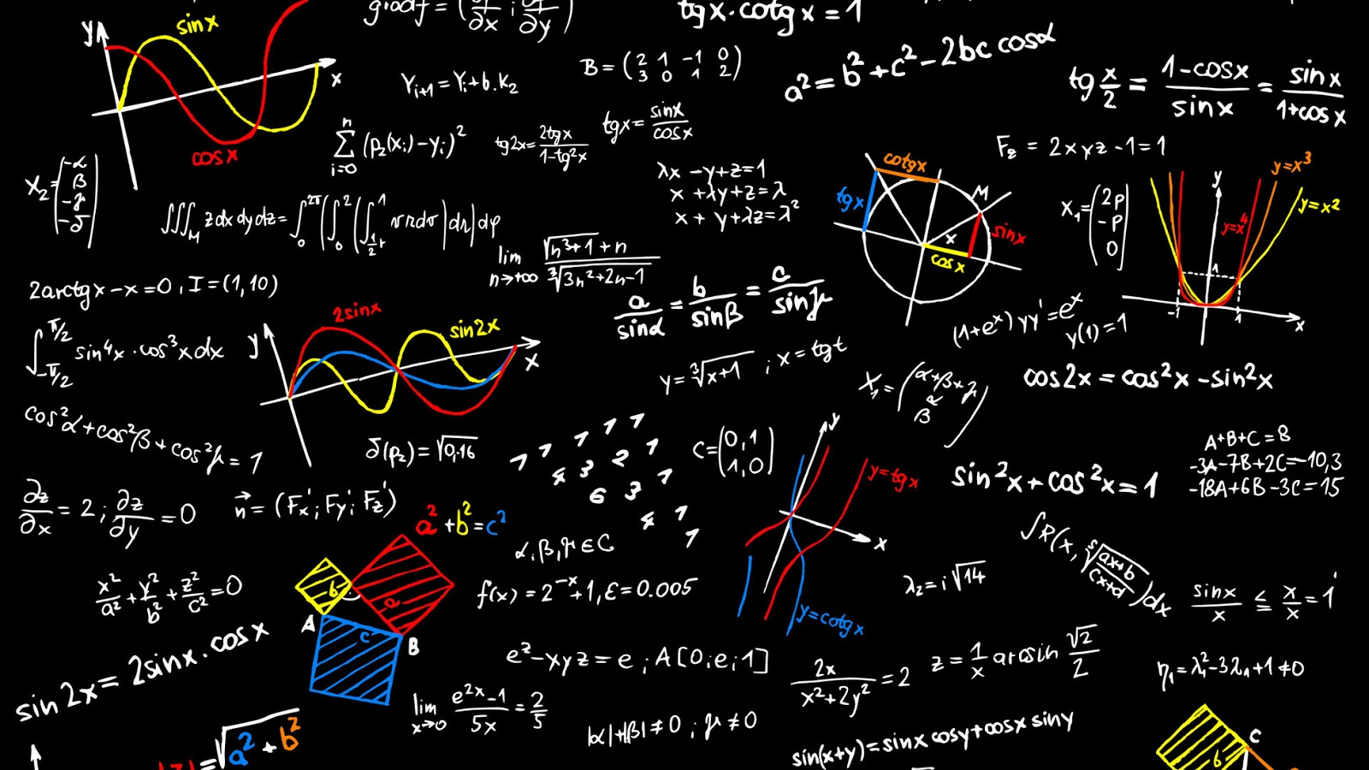
授時曆的準備—數學篇
天文曆法與數學息息相關
郭守敬改良了數學公式以計算曆法時間
他改良了「三次內插計算法」
提出了「孤矢割圓術」（現在稱為「三角公式」），可用於「日食三限」和「月食無限」的計算，也在計算黃道赤道交角起了重要作用
  郭守敬還重測了黃道赤道的交角，其誤差值與現代科技的測量結果相差不到一度，可見其精確度之高

Slide 25
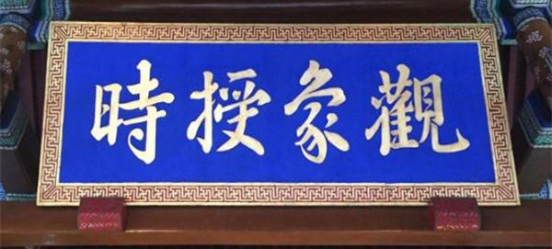
授時曆的準備—四海測驗
元十六年（1279年），郭守敬向忽必烈提出在元朝全國進行大規模的天文測量，以獲得準確的數據編制新曆。這次測量，就是著名的「四海測驗」
郭守敬在元朝國土內，設立了共計二十七天文觀測點
觀測點的分佈極廣：
東至朝鮮半島
西至河西走廊和滇池
南至南海黃岩島（南海範圍，比海南半島更南）
北至西伯利亞

Slide 26

到底測量範圍有多大？
西伯利亞
朝鮮半島
滇池
元代疆域圖
南海

Slide 27
授時曆的準備—四海測驗
二十七處觀測點均各設置了一個觀星台
郭守敬監建了位於河南的「登封觀星台」
  觀星台由兩部分組成,，第一部份是是梯台體建築，第二部份是平鋪於地上的石圭。
  梯臺體建築台頂可放置天文儀器，如簡儀、仰儀等，以觀測日、月、星辰。 石圭的圭面有刻度，可以觀測日影。
觀星台

Slide 28
完美的授時曆
1280年「授時曆」正式頒佈
授時曆提出一年的長度為365.2425天，一個月有29.530593日。
這與現代曆法的測量時間差距僅有26秒鐘
授時曆提倡的周期更與現代使用的「格里高利曆」（即陽曆）完全一致
而授時曆的發佈時間較格里高利曆早302年

Slide 29
晚年生涯
郭守敬

Slide 30
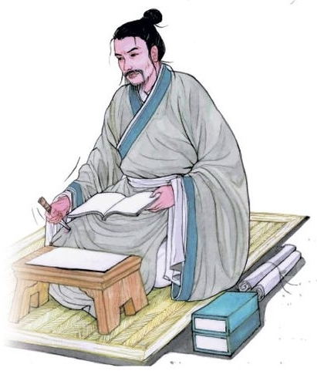
晚年生涯
忽必烈死後，元朝後繼的統治者們迅速腐敗下來
郭守敬對朝廷大為失望
他沒有再推行各種的大型工程，而是專心著書立說
他前後創作了《推步》、《轉神選擇》、《立成》等等……
前後共十四本作品，均為後世參研天文學提供大量根據和參考資料

Slide 31
總結
郭守敬一生均未被卷入政治風波
他一直都得到朝代最高統治者的信任和重視
他有著眾多志同道合且能力不凡的同窗好友
他主力編制的授時曆，成為中國史上流通最長久的曆法
他使中國的天文學技術遙遙領先於同時期的眾歐洲文明
他完成了京杭大運河最關鍵的工程階段，為現代北京的繁榮發展打下牢固的基礎

